Slide 1

Introdução à Computação Linguagem de computador 60 hrs
Prof MSc Wellington
Jose.wellington@ceub.edu.br
1

Slide 2
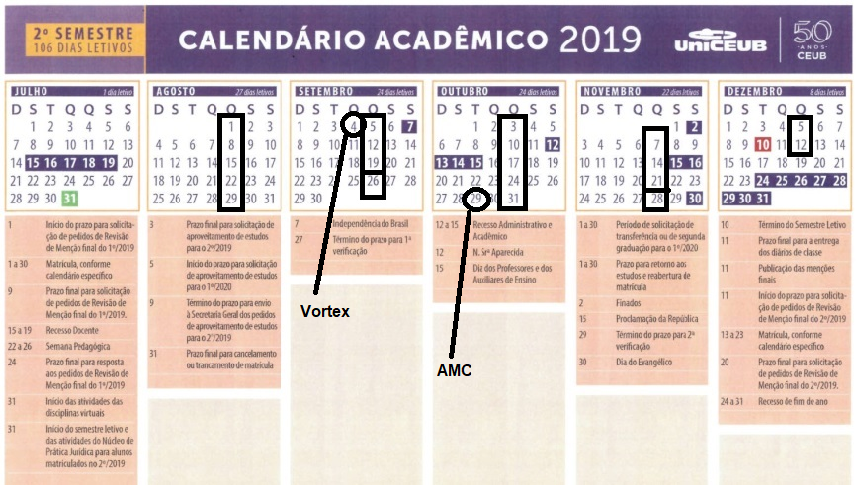
Plano de Ensino
2
Notes:
2
Large enterprise applications - the ones that execute core business applications, and keep a company going - must be more than just a bunch of code modules. They must be structured in a way that enables scalability, security, and robust execution under stressful conditions, and their structure - frequently referred to as their architecture - must be defined clearly enough that maintenance programmers can (quickly!) find and fix a bug that shows up long after the original authors have moved on to other projects. That is, these programs must be designed to work perfectly in many areas, and business functionality is not the only one (although it certainly is the essential core). Of course a well-designed architecture benefits any program, and not just the largest ones as we've singled out here. We mentioned large applications first because structure is a way of dealing with complexity, so the benefits of structure (and of modeling and design, as we'll demonstrate) compound as application size grows large. Another benefit of structure is that it enables code reuse: Design time is the easiest time to structure an application as a collection of self-contained modules or components. Eventually, enterprises build up a library of models of components, each one representing an implementation stored in a library of code modules. When another application needs the same functionality, the designer can quickly import its module from the library. At coding time, the developer can just as quickly import the code module into the application.

Slide 3
Objetivo
Linguagem de Programação
Algoritmo
Componentes de um algoritmo
Tipos de Linguagem
Conceitos Básicos
Tradutores
Compilador;
Interpretador;
Montadores.
Compilador x Interpretador
Linguagens de Mercado
Questionário
3

Slide 4
Linguagem de computador
4

Slide 5
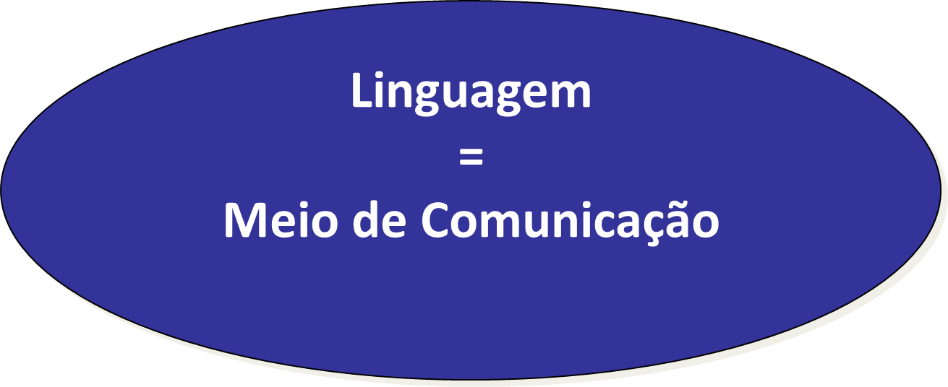
Linguagem de computador
5

Slide 6
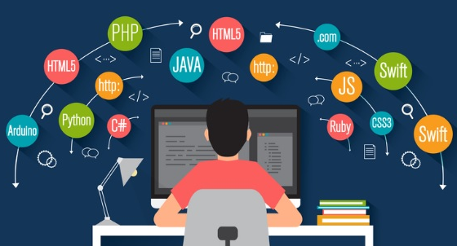
Linguagem de computador
Uma linguagem de programação é um método padronizado para comunicar instruções para um computador.
É um conjunto de regras sintáticas e semânticas usadas para definir um programa de computador.
6

Slide 7

Linguagem de computador
Podemos dizer ainda que em computação, uma linguagem de programação é a ferramenta de comunicação entre o programador que visa resolver um problema e o computador que irá ajudá-lo a resolver.
7

Slide 8
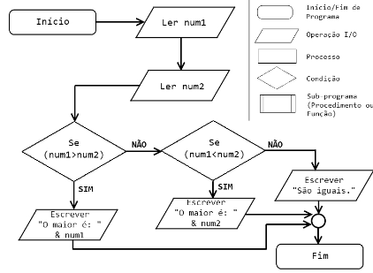
Linguagem de computador
Pode ser usada para descrever algoritmos; isto é, sequências de passos que levam à solução de um problema.
Um algoritmo é um conjunto finito de regras que fornece uma sequência de operações para resolver um problema específico.
Pode ser usada para especificar algoritmos com precisão.
8

Slide 9
Algoritmo
9

Slide 10
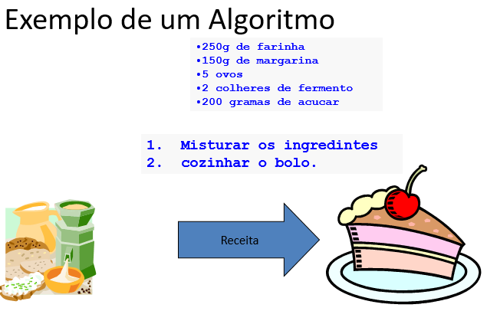
10

Slide 11
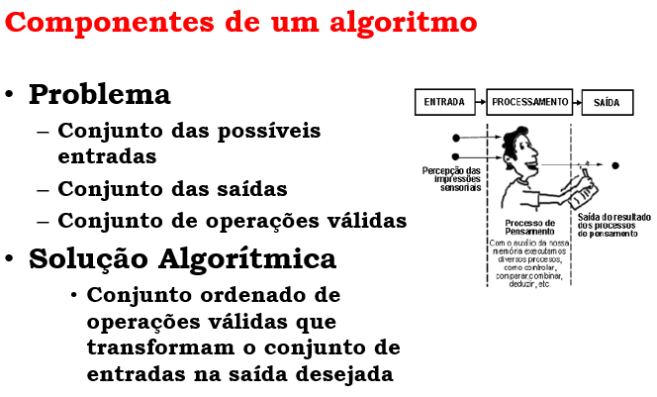
Algoritmo
11

Slide 12
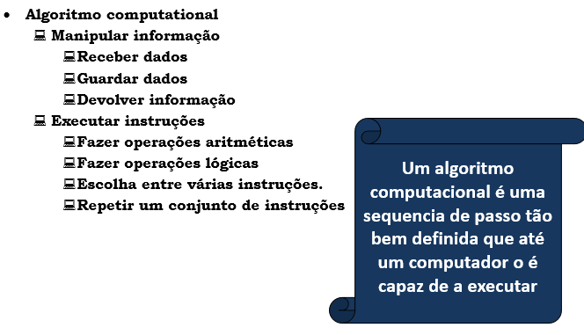
Algoritmo
12

Slide 13
Fluxograma
13

Slide 14
Linguagem de computador
Fluxograma
São utilizados para modelar graficamente a solução algorítmica de um problema.
Inicio ou Final (marca o inicio ou final do algoritmo)
Processo (ler, gravar, calcular, imprimir, executar ação)
Decisão (analisar o valor verdade de uma proposição)
14

Slide 15
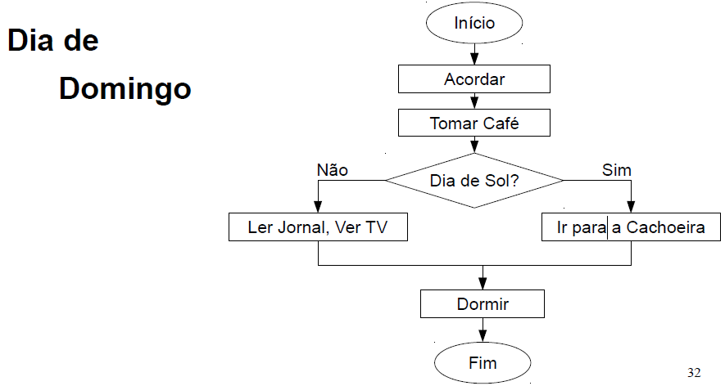
Linguagem de computador
Exemplo de Fluxograma
15

Slide 16
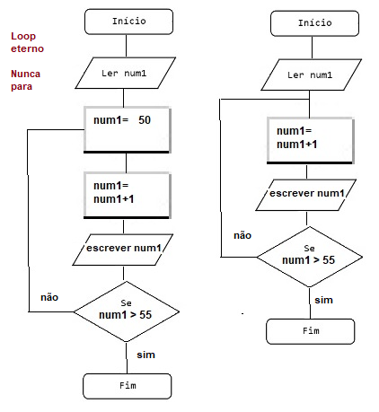
Linguagem de computador
Rigidez Sintática
O computador é limitado, só consegue fazer interpretações sobre um idioma limitado, com construções bem definidas sem margem para o mínimo erro.
16

Slide 17
Linguagem de computador
Rigidez Semântica
Um computador e um ótimo cumpridor de ordens, porem não tem idéia de quais ordens esta cumprindo, nem o contexto em que essas ações estão inseridas. Dessa forma, se houver indecisão ele não
saberá o que fazer.
17

Slide 18
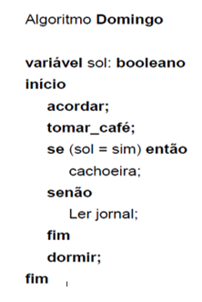
Linguagem de computador
Pseudocódigo
Um Algoritmo pode ser representado diretamente em uma Linguagem de Programação.
Os Pseudocódigos utilizam linguagem simbólica sem tender necessariamente a uma linguagem de programação.
Um Pseudocódigo serve como passo intermediário para a implementação em uma linguagem de programação.
18

Slide 19
Tipos de Linguagem
19

Slide 20
Tipos de Linguagem
1 – Linguagem de Máquina
Possuía uma notação binária (zeros e uns), a qual tornava a programação trabalhosa, cansativa e fortemente sujeita a erros;
2 – Linguagem Assembly
Sugiram para minimizar as dificuldades da programação em notação binária;
Códigos de operação e endereços binários foram substituídos por mnemônicos;
3 – Linguagem de Alto Nível
Aproximam-se das linguagens utilizadas por humanos para expressar problemas;
Cada declaração numa linguagem de alto nível equivale a várias declarações numa linguagem de baixo nível.
Baixo Nível
20

Slide 21
Tipos de Linguagem
21

Slide 22

Tipos de Linguagem
Linguagens de Baixo Nível
A implementação de programas nesse tipo de linguagem e muito complexa e dependente do conhecimento das instruções do processador.
Para aumentar a produtividade dos programadores e a portabilidade dos programas, foram criadas as linguagens de programação de alto nível.
22

Slide 23
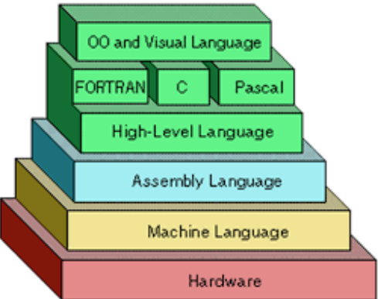
Tipos de Linguagem
Linguagens de Alto Nível
Essas linguagens são independentes do processador em que serão executadas.
Seu código e mais elaborado, contemplando operações mais complexas e próximas da “lógica humana”.
Para que possam ser processadas por um computador, os comandos precisarão ser traduzidos para a única linguagem que o computador de entende (linguagem de maquina).
23

Slide 24
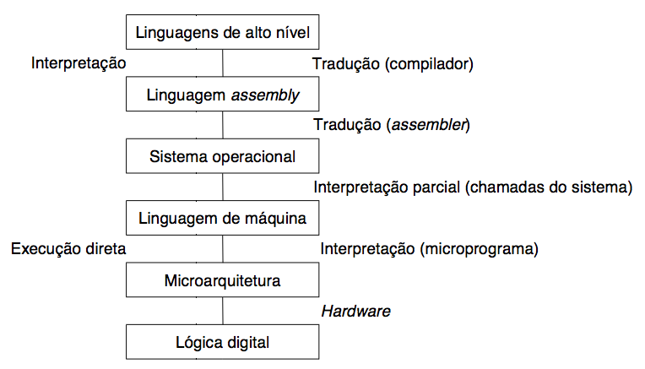
Tipos de Linguagem
24

Slide 25
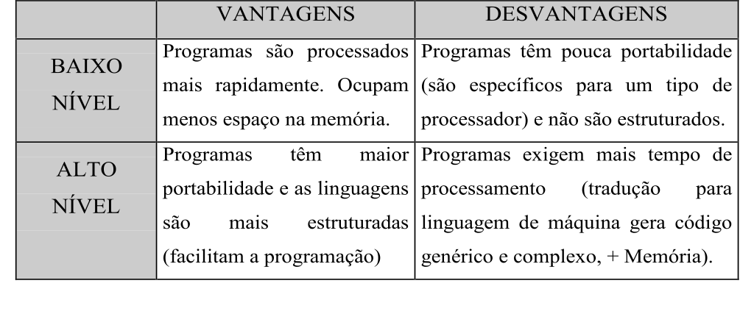
Tipos de Linguagem
25

Slide 26
Conceitos Básicos Linguagem de Programação
26

Slide 27
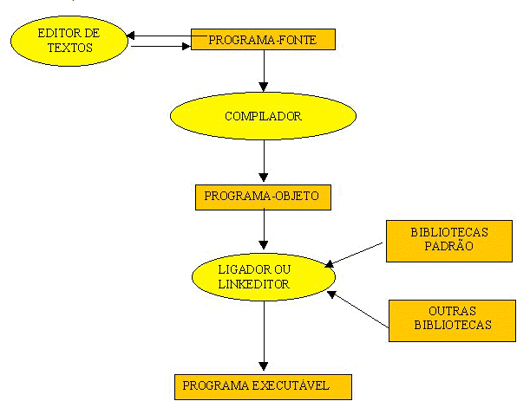
Conceitos Básicos Linguagem de Programação
27

Slide 28
Conceitos Básicos Linguagem de Programação
Linguagem Fonte
Linguagem na qual o programa original está escrito
Linguagem Alvo / Linguagem Objeto
Linguagem para a qual será convertido (linguagem assemby)
Linguagem de Montagem
É aquela na qual cada comando produz uma instrução de máquina
Só roda em determinadas famílias de máquinas
O programador tem acesso a todas as características e a todas instruções na máquina.
28

Slide 29
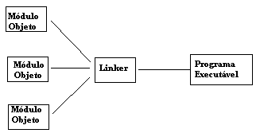
Conceitos Básicos Linguagem de Programação
O Ligador (Linker), também chamado de Linkage Editor (editor de ligação), é o utilitário responsável pôr gerar, a partir de um ou mais módulos-objeto, um único programa executável. (linguagem de máquina)
29

Slide 30
Conceitos Básicos Linguagem de Programação
Linguagem de Máquina
Conjunto de instruções que a máquina pode executar
Linguagem Assembly
É uma mneumónica melhor adaptado à utilização de pessoas
Assembler
Programa de computador que traduz(compila) a linguagem assembly num programa de linguagem de máquina
30

Slide 31
Tradutores
31

Slide 32
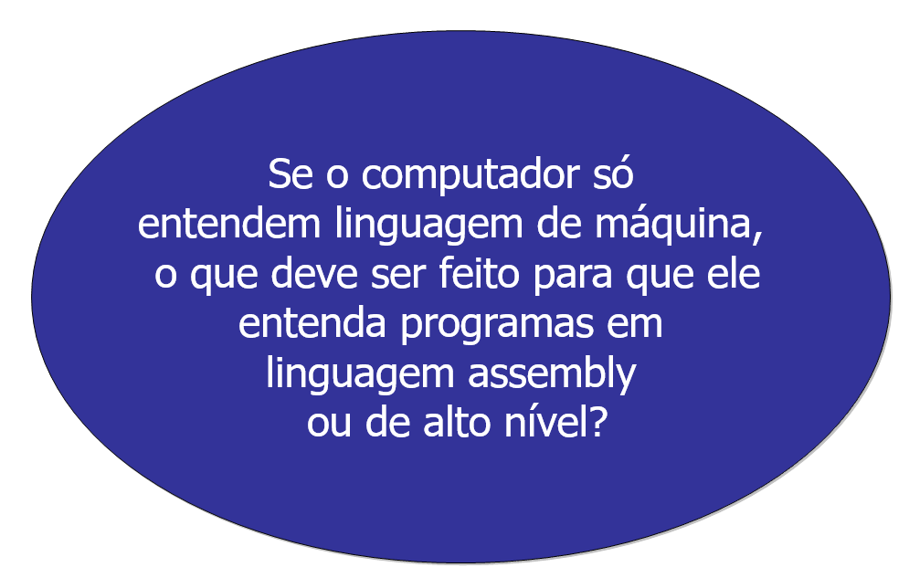
Tradutores
32

Slide 33

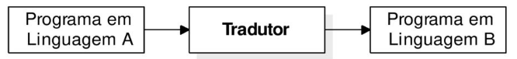
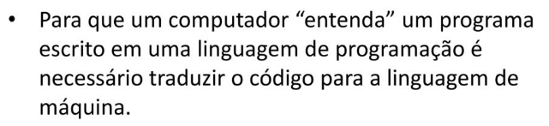
Tradutores
33

Slide 34
Tradutores
Tradutores no contexto de linguagens de programação são:
Programas que recebem como entrada um programa em linguagem assembly ou de alto nível (dita linguagem fonte) e produzem como saída as instruções deste programa traduzidas para linguagem de máquina;
Existem basicamente três tipos de tradutores:
Compilador;
Interpretador;
Montadores.
34

Slide 35
Tradutores
Tipos de Tradutores
1) COMPILADOR: traduz de uma vez só todo o programa escrito em linguagem de alto nível (código-fonte) para um programa equivalente escrito em linguagem de máquina (código-objeto);
2) INTERPRETADOR: traduz (sem gerar código-objeto) e em seguida executa, uma-a-uma, as instruções de um programa em linguagem de alto nível (código-fonte);
3) MONTADOR (ou Assembler): faz a tradução direta das instruções Assembly para um programa equivalente escrito em linguagem de máquina.
35

Slide 36
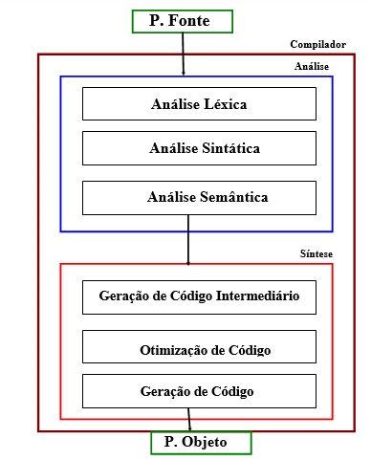
Tradutores - Compilador
Formas de Implementação de Compiladores
Passo - Passagem completa do programa compilador sobre o programa fonte que está sendo compilado.
Formas de Implementação
Compiladores de 1 e de vários passos
Quantidade de vezes que o P.F. é analisado até que o código objeto seja gerado
36

Slide 37
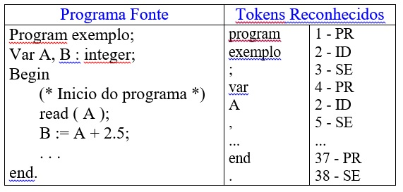
Tradutores - Compilador
Analisador Léxico (scanner)
Interface entre o programa fonte e o compilador
Lê o programa fonte caracter a caracter agrupando caracteres lido em grupos de símbolos (Tokens)
37

Slide 38
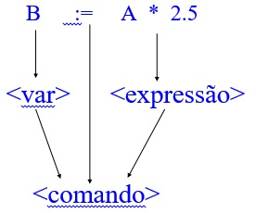
Tradutores - Compilador
Analisador Sintático (parser)
Funções básicas
Agrupar TOKENS em estruturas sintáticas (expressões, comandos, declarações, etc. ...)
Três símbolos A+B são agrupados em uma estrutura sintática chamada Expressão
Verificar se a sintaxe da linguagem na qual o programa foi escrito está sendo respeitada
Detectar/Diagnosticar erros sintáticos
38

Slide 39
Tradutores - Compilador
Analisador Semântico
SEMÂNTICA ≅ COERÊNCIA ≅ SIGNIFICADO ≅ SENTIDO LÓGICO
Funções básicas:
Verificar se as construções utilizadas no P.F. estão semanticamente corretas
Embora corretos sintaticamente, mas detectar e diagnosticar erros semânticos, A+B Funciona em muitas linguagens
Extrair informações do programa fonte que permitam a geração de código
39

Slide 40
Tradutores - Compilador
Gerador de Código Intermediário
Função
Usa a estruturas produzidas pelo analisador sintático e verificadas pelo analisador semântico para criar uma sequência instruções simples ditas Código intermediário.
Consiste na geração de um conjunto de instruções (equivalentes ao programa fonte de entrada) para uma máquina hipotética (virtual)
40

Slide 41
Tradutores - Compilador
Otimizador de código
Função
É um módulo opcional (presente na maioria dos compiladores) que objetiva melhorar o código intermediário com objetivo reduzir o código para ocupar menor memória e mais rápido a execução.
A saída do otimizador de códigos é um novo código intermediário.
Melhorar o código, de forma que a execução seja mais eficiente quanto ao tempo e/ou espaço ocupado
41

Slide 42
Tradutores - Compilador
Gerador de Código
Função :
Converter o programa fonte (diretamente ou a partir de sua representação na forma de código intermediário) para uma sequência de instruções (assembler ou máquina) de uma máquina real.
Produz o código objeto final tomando decisões com relação a alocação de espaço para os dados do programa, selecionando a forma de acessa-los, definindo os registradores da UCP serão utilizados
42

Slide 43
Tradutores - Compilador
Tratamento de ERROS:
Função
Diagnosticar erros léxicos, sintáticos e semânticos encontrados na etapa de análise
Tratar os erros encontrados, de forma que a análise possa ser concluída
43

Slide 44
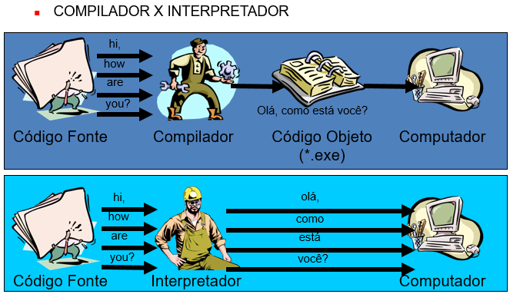
Tradutores
44

Slide 45
Linguagens de Mercado
45

Slide 46
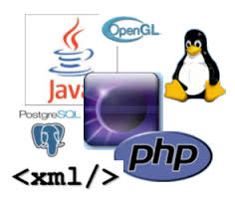

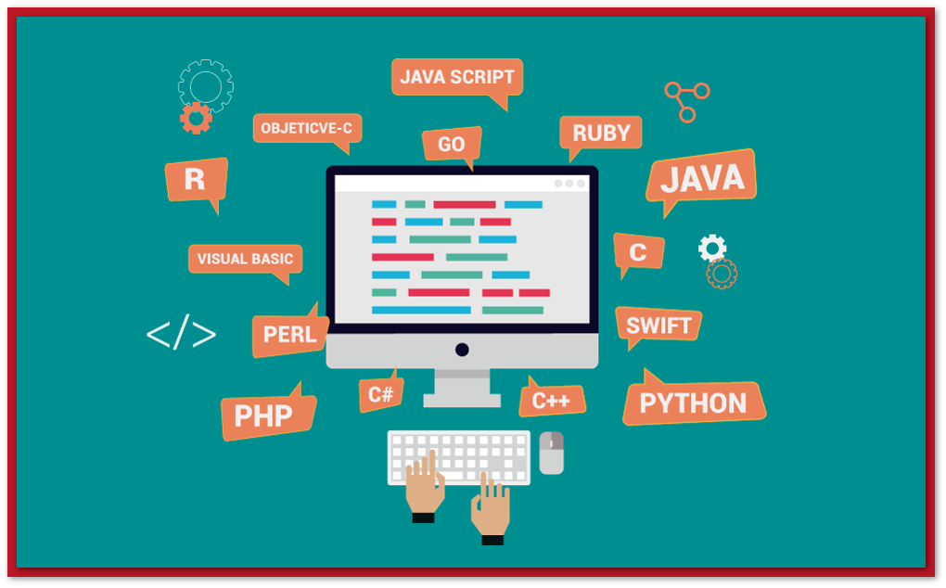
Linguagens de Mercado
46

Slide 47
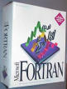
Linguagens de Mercado
FORTRAN
Em 1954 surge o FORTRAN (iniciais de FORmula TRANslator), criado por John Backus.
Foi a primeira linguagem de alto nível.
Notas:
Na década de 60 o FORTRAN é considerado como uma norma para as aplicações de cálculo científico.
No fim da década de 70, inicio da década de 80, o FORTRAN 77 apresenta-se como uma linguagem de excelência para os cálculos numéricos e científicos.
47

Slide 48
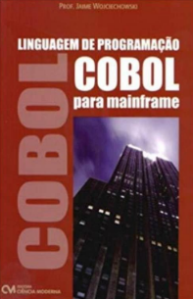
Linguagens de Mercado
COBOL
(COmmon Business Operations Language)
LP encomendada pelo Departamento de Defesa dos EUA em 1959
O COBOL foi considerado como uma norma para o desenvolvimento de aplicações comerciais, sendo uma das linguagens mais utilizadas de sempre.
O seu objetivo consiste em permitir o tratamento de grandes volumes de informação comercial e a formulação de problemas numa linguagem próxima do inglês.
48

Slide 49
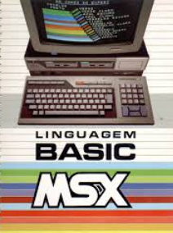
Linguagens de Mercado
A linguagem Basic
(Beginners All-Puropose Symbolic Instruction Code) foi criada por J. Kemeny e T. Kurtz em 1963 no Darthmount College, sendo elaborada com o objetivo de tornar fácil o ensino dos conceitos da programação aos seus alunos.
A BASIC vem então para facilitar o programador na sua tarefa, onde o mesmo não precisará se preocupar com métodos e algoritmos para a construção e depuração de seus programas.
49

Slide 50
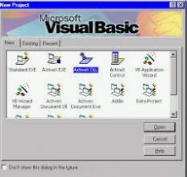
Linguagens de Mercado
Visual Basic (VB)
Em março de 1988 Alan Cooper desenvolveu o produto “drag-and-drop” Tripod e negociou o conceito deste produto, cognominado Ruby com a Microsoft
Bill Gates comprou a empresa.
Em 1991 a PowerSoft lançou o PowerBuilder
Em março de 1991 foi lançado o VB1
Aula 03 -Teoria da Computação
50

Slide 51
Linguagens de Mercado
Visual Basic (VB)
Em março de 1988 Alan Cooper desenvolveu o produto “drag-and-drop” Tripod e negociou o conceito deste produto, cognominado Ruby com a Microsoft
Bill Gates comprou a empresa.
Em 1991 a PowerSoft lançou o PowerBuilder
Em março de 1991 foi lançado o VB1
51

Slide 52
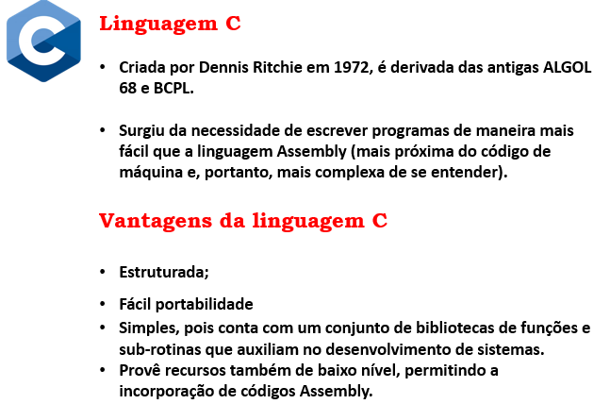

Slide 53
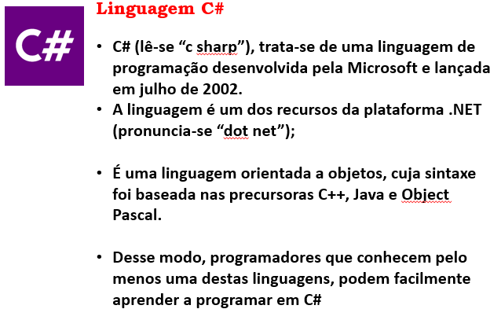

Slide 54

Java
A linguagem Java é um produto da empresa Sun Microsystems, hoje pertence a Oracle;
O objetivo era projetar uma tecnologia que poderia integrar dispositivos eletrônicos do consumidor usando uma linguagem de programação padrão através da Internet;

Slide 55
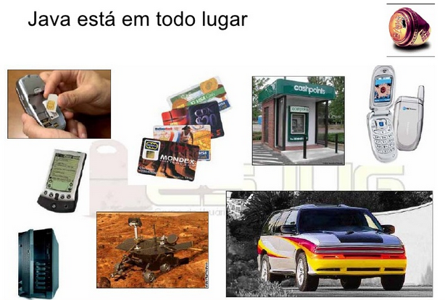
Java
Idéia de criar um interpretador para pequenos dispositivos, facilitando a reescrita de software para aparelhos eletrônicos;

Slide 56
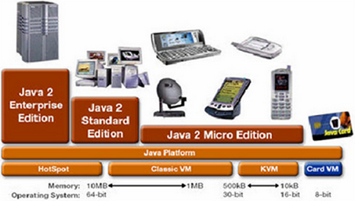
Java
Conjunto de classes (API, bibliotecas) disponíveis
Basicamente 3 plataformas

Slide 57
Questionário
57

Slide 58
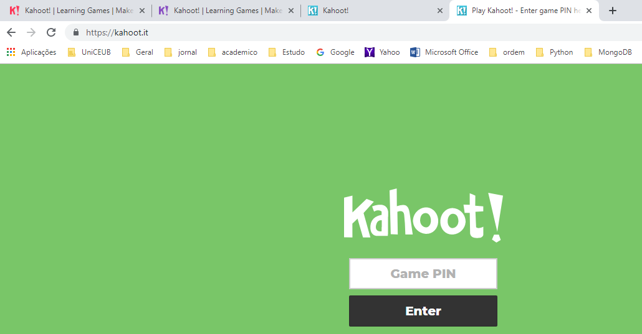
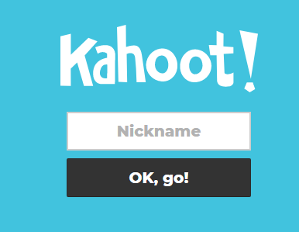
Questionário
Nome + RA
58

Slide 59
Objetivo
Linguagem de Programação
Algoritmo
Componentes de um algoritmo
Tipos de Linguagem
Conceitos Básicos
Tradutores
Compilador;
Interpretador;
Montadores.
Compilador x Interpretador
Linguagens de Mercado
Questionário
59

Slide 60
Dúvidas
Jose.wellington@ceub.edu.br
60

